Slide 1
Phân tích khám phá dữ liệu

Slide 2
Khảo sát bài toán liên quan
Nội dung chính của paper 1 là báo cáo WHO về đái tháo đường gồm có định nghĩa về đái tháo đường, hậu quả, triệu chứng và biến chứng của đái tháo đường. Bên cạnh đó, paper 1 còn đưa ra các tiêu chuẩn chẩn đoán căn bệnh đái tháo đường, phân loại các thể khác nhau của bệnh, phân chia giai đoạn lâm sàng, đưa ra các thông tin về đái tháo đường thai kì và hội chứng chuyển hóa đường huyết

Slide 3
Khảo sát bài toán liên quan
Nội dung chính của paper 2 là tập trung vào xây dựng ứng dụng AI (mạng nơ-ron ADAP) trong việc chuẩn đoán căn bệnh đái tháo đường với mục tiêu kiểm tra khả năng của mạng nơ-ron ADAP trong việc dự đoán khởi phát bệnh đái tháo đường và so sánh nó với các mô hình khác. Đối tượng nghiên cứu là những người phụ nữ Pima được quan sát bằng các tham số: số lần mang thai, glucose huyết tương sau 2h OGTT, huyết áp tâm trương, Độ dày da cánh tay, insulin huyết thanh sau 2h, BMI, chỉ số phả hệ tiểu đường và tuổi. Bên cạnh đó paper 2 còn mô tả thuật toán ADAP và cách hoạt động, đưa ra kết quả có đọ nhạy và độ dặc hiệu rơi vào khoảng 76% và ADAP khá hiệu quả trong việc dự báo nguy cơ trong vòng 5 năm đổ lại

Slide 4
Khảo sát bài toán liên quan
Nội dung chính ở paper 3 là tập trung xây dựng tiêu chuẩn chẩn đoán và phân loại thống nhất gồm các thay đổi chính về IDDM, NIDDM, ….

Slide 5
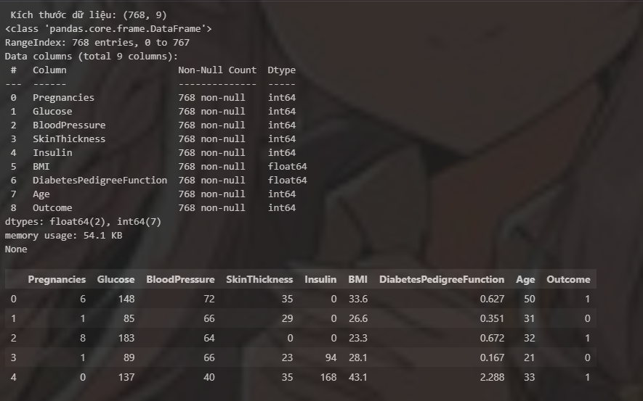
Xác định tính chất dữ liệu:
- Bộ dữ liệu gồm 768 dòng, 9 cột (8 đặc trưng + 1 nhãn `Outcome`).
- Các biến như `Glucose`, `BloodPressure`, `BMI` liên quan trực tiếp đến tiêu chuẩn chẩn đoán tiểu đường do WHO và NDDG đề xuất.
- `Outcome = 1` nghĩa là bệnh nhân mắc tiểu đường, `0` là không mắc.

Slide 6
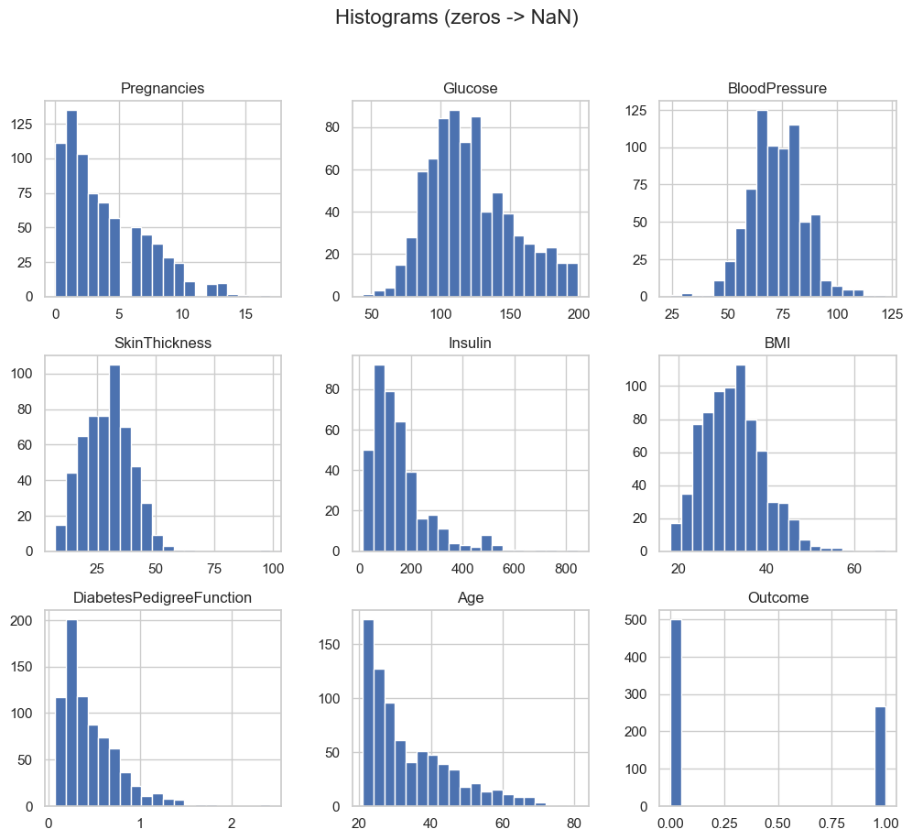
Phân tích đơn biến
- Histogram cho thấy phân phối của từng biến.
- Các biến như `Age`, `Pregnancies`, `BMI` có phân phối lệch phải.
- Đây là thông tin quan trọng để xác định ngưỡng bất thường và thiết kế mô hình dự đoán.

Slide 7
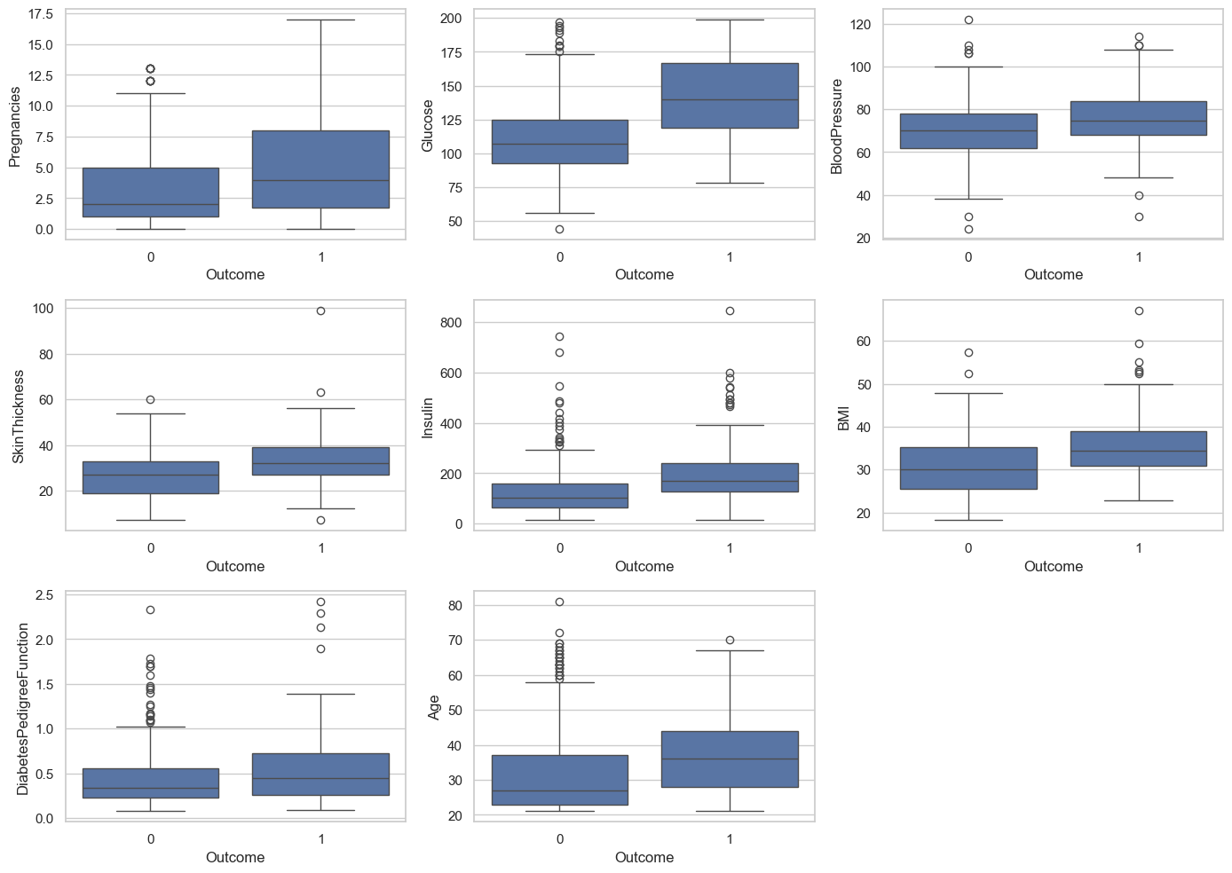
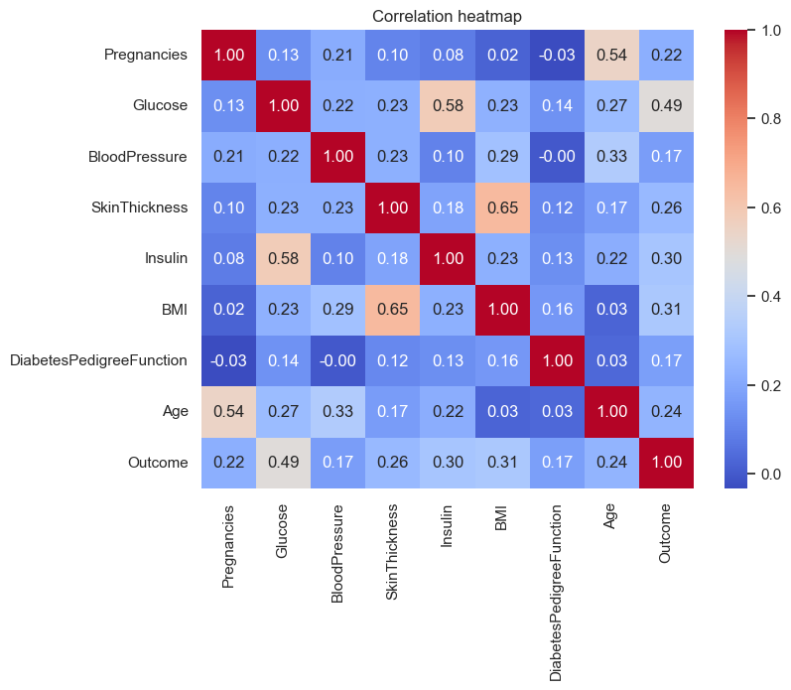
Phân tích đa biến
- Boxplot giúp so sánh phân phối các biến giữa nhóm mắc và không mắc tiểu đường.
- Correlation heatmap cho thấy **Glucose** có tương quan cao nhất với `Outcome`, phù hợp với tiêu chuẩn chẩn đoán y tế.
- Các yếu tố như tuổi và BMI cũng là nguy cơ cao (theo WHO – paper 1 và NDDG – paper 3).

Slide 8
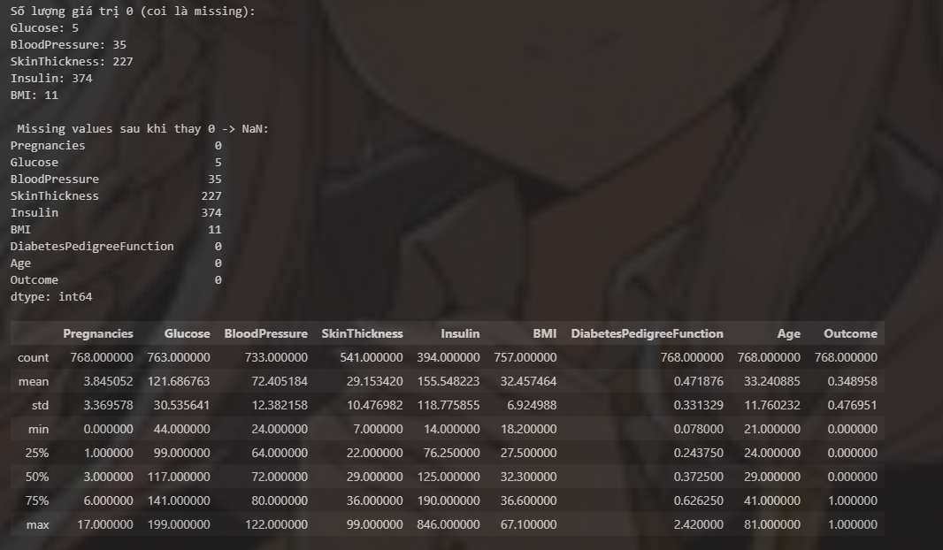
Xác định giá trị thiếu
- Trong dữ liệu, một số cột có giá trị `0` không hợp lý về mặt y học (ví dụ: Glucose = 0).
- Theo chuẩn chẩn đoán WHO, glucose máu lúc đói ≥ 7.0 mmol/L (126 mg/dL) mới chẩn đoán là đái tháo đường → không thể có giá trị 0.
- Do đó, ta coi các giá trị 0 là **missing** và thay bằng `NaN`.

Slide 9
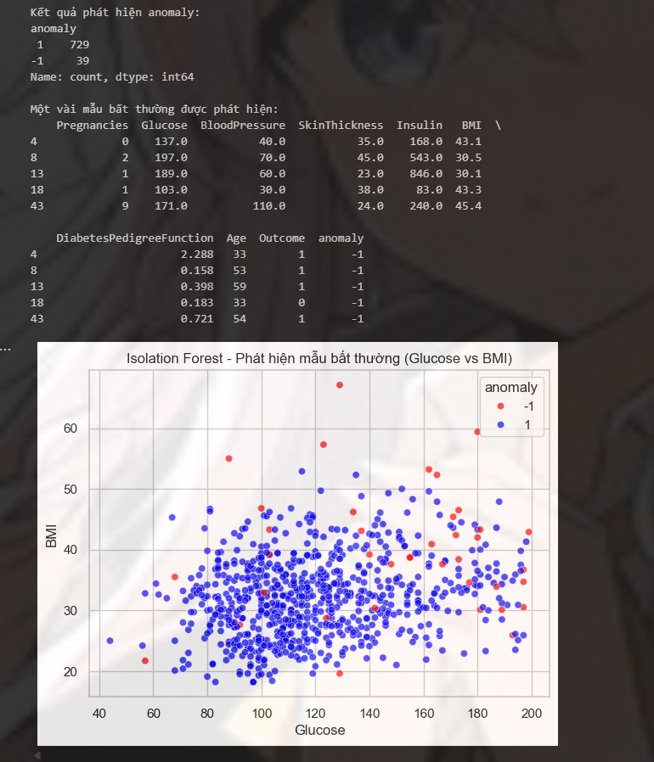
Xác định mẫu bất thường
- Thuật toán Isolation Forest được dùng ở đây:
+ Ý tưởng: các điểm bất thường thường nằm xa cụm chính,
nên dễ bị "cô lập" nhanh hơn trong các cây quyết định ngẫu nhiên.
+ Kết quả trả về: 1 = điểm bình thường, -1 = điểm bất thường.
- Tham số contamination=0.05 nghĩa là giả định khoảng 5% dữ liệu là bất thường.

Slide 10
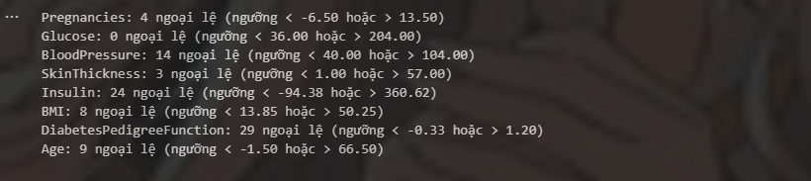
Xác định ngoại lệ
- Phát hiện ngoại lệ bằng phương pháp **IQR (Interquartile Range)**.
- Ví dụ: `Insulin` có nhiều giá trị cực đoan → cần xem xét vì có thể là lỗi nhập liệu hoặc phản ánh phân phối thật.
- Trong thực hành lâm sàng, WHO【15†paper1.pdf】 cũng khuyến cáo kiểm tra nhiều lần trước khi kết luận giá trị bất thường.

